Slide 1
Желтухи новорожденных. Дифференциальная диагностика и терапевтическая тактика
Прометной Д.В.,
доцент курса неонатологии кафедры педиатрии ФПК и ППС РостГМУ,
анестезиолог-реаниматолог ГБУ РО «ОДКБ»

Slide 2
Желтуха новорожденных - это визуальное проявление повышения уровня билирубина, проявляющееся у доношенных новорожденных при уровне общего билирубина 85 мкмоль/л, у недоношенных - 120 мкмоль/л.
Гипербилирубинемия* – повышение уровня общего билирубина выше 342 мкмоль/л (20 мг/дл; mg/dL).
* - Buonocore G., Bracci R., Weindling M. Neonatology. A Practical Approach to Neonatal Diseases. – Springer-Verlag, 2012. – 1348 p.

Slide 3
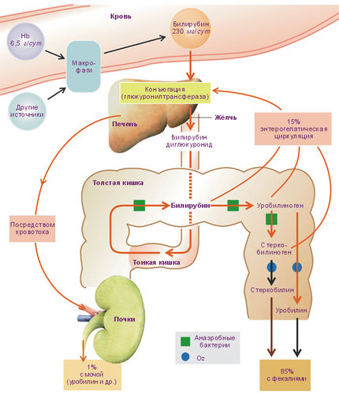
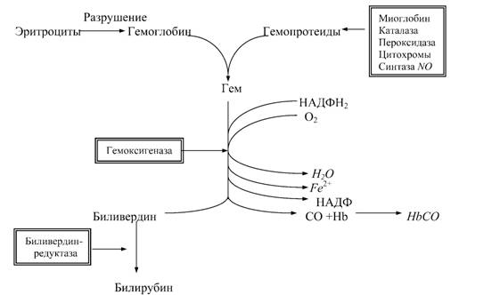
Стадии билирубинового обмена
Образование билирубина.
Транспорт свободного билирубина из кровеносного русла в гепатоцит.
Конъюгация и экскреция билирубина.
Альбумин

Slide 4
Классификации неонатальных желтух
Клиническая
Патогенетическая
Принцип: выделение физиологических и патологических желтух и их стратификация по уровню нарушения билирубинового обмена
По преобладающей фракции билирубина
Принцип: стратификация врожденных и приобретенных желтух по ведущему механизму нарушения билирубинового обмена
Принцип: стратификация желтух по виду повышенного билирубина: прямой (конъюгированный, связанный) или непрямой (не конъюгированный, не связанный)

Slide 5
Клиническая классификация неонатальных желтух
Неонатальные желтухи
Физиологическая:
Патологические:
- транзиторная желтуха новорожденных (конъюгационная)
- гемолитические
- печеночные (нарушения внутрипеченочного тр-та)
- конъюгационные (нарушение процессов конъюгации)
- механические

Slide 6
(Начало) Патогенетическая классификация неонатальных желтух
Повышенная продукция билирубина:
Наследственные желтухи:
эритроцитарные мембранопатии (микросфероцитоз; эллиптоцитоз);
эритроцитарные энзимодефициты (глю-6-ф дегидрогеназы, пируваткиназы);
гемоглобинопатии:
серповидноклеточная анемия,;
М-гемоглобинемия;
дефекты синтеза глобина – талассемии;
дефекты синтеза гема – эритропорфирии.
Приобретенные желтухи:
ГБН;
кровоизлияния;
синдром заглоченной крови;
полицитемия;
лекарственный гемолиз (окситоцин, витамин К, сульфаниламиды);
повышенная энтерогепатическая циркуляция (пилоростеноз, желтуха материнского молока (сн-м Ариаса (прегнановая желтуха)КН).

Slide 7
(Продолжение) Патогенетическая классификация неонатальных желтух
Пониженный клиренс билирубина:
Наследственные желтухи:
дефект захвата билирубина гепатоцитами (синдром Жильбера);
дефект конъюгации билирулина (синдром Криглера-Наджара, Люцея-Дрискола);
дефект экскреции билирубина из гепатоцита (синдромы Дубина-Джонса и Ротора);
симптоматические (гипотиреоз, гипераммонийемия).
Приобретенные желтухи:
дефицит гормонов (гипотиреоз, гипопитуитаризм);
избыток гормонов (желтуха от материнского молока);
инфекционные гепатиты;
токсические гепатиты (сепсис, лекарственные отравления);
недоношенность;
полное парентеральное питание.

Slide 8
(Продолжение) Патогенетическая классификация неонатальных желтух
Обструктивные (младенческая холангиопатия):
Наследственные желтухи:
атрезия (гипоплазия) внепеченочных желчевыводящих путей в сочетании с др. пороками развития;
семейные несиндромные холестазы (Байлера, Мак-Элфреша);
симптоматические холестазы при наследственных болезнях (муковисцидоз, гистиоцитоз Х, болезнь Ниманна-Пика, адреногенитальный синдром).
Приобретенные желтухи:
атрезия или гипоплазия внепеченочных желчных путей вследствие перинатального гепатита;
атрезии и гипоплазии внутрипеченочных желчевыводящих путей при перинатальном гепатите, первичном билиарном циррозе, склерозирующем холангите, РТПХ;
стеноз или киста общего желчного протока;
холелитиаз;
синдром сгущения желчи;
синдром желчной пробки;
сн-м Алажилля.

Slide 9
(Окончание) Патогенетическая классификация неонатальных желтух
Смешанного генеза с доминированием одного из компонентов:
Сепсис.
ВУИ.

Slide 10
Классификация неонатальных желтух по преобладающей фракции билирубина
Неконъюгированная гипербилирубинемия:
А. Повышенное образование билирубина:
1. Гемолиз:
эритроцитарные мембранопатии:
сфероцитоз;
эллиптоцитоз;
пикноцитоз;
стоматоцитоз;
эритроцитарные энзимодефициты:
дефицит глюкозо-6-фосфат-дегидрогеназы;
дефицит пируваткиназы;
гемоглобинопатии:
альфа- и гамма-талассемии;
иммунно-опосредованный гемолиз (положительная прямая проба Кумбса):
резус-иммунизация;
АВ0-иммунизация;
иммунизация по редким факторам.
2. Пповышенная энтерогепатическая циркуляция:
кишечная непроходимость, пилоростеноз;
илеус, мекониальная пробка, кистофиброз поджелудочной железы;
грудное вскармливание (сн-м Ариаса – прегнановая желтуха; не путать с б-нью Ариаса – сн-мом Криглера-Наджара II типа)
3. Заболевания, сопровождающиеся экстравазацией крови (например, кефалогематома, ВЧК).
4. Полицитемия.
Б. Сниженный печеночный клиренс билирубина (снижение скорости выведения):
1. Недоношенность, в т.ч. недоношенные с подними сроками гестации.
2. Гормонодефициты:
гипотиреоз;
гипопитуитаризм.
3. Нарушение захвата билирубина печенью:
незаращение венозного протока (Аранциева);
полиморфизм гена SLCO1B1;
4. Нарушение конъюгации билирубина:
сн-м Криглера-Наджара (Crigler-Najjar) I и II типов;
б-нь Жильбера.
5. Заболевания, сопровождающиеся повышенной энтерогепатической циркуляцией:
кишечная непроходимость, пилоростеноз;
илеус, мекониальная пробка, кистофиброз поджелудочной железы;
грудное вскармливание (сн-м Ариаса – прегнановая желтуха; не путать с б-нью Ариаса – сн-мом Криглера-Наджара II типа)

Slide 11
Классификация неонатальных желтух по преобладающей фракции билирубина
Конъюгированная гипербилирубинемия:
А. Инфекционные причины (перинатальные холецистохолангиты):
1. Бактериальные и паразитарные возбудители:
сепсис;
листериоз;
туберкулез;
инфекции мочевыводящих путей;
токсоплазмоз;
малярия.
2. Вирусные:
ЦМВ;
ВПГ;
краснуха;
реовирус;
аденовирус;
энтеровирус;
парвовирус В6;
синцитиальный гигантоклеточный гепатит с парамиксовирусоподобными включениями;
гепатиты В и Е.
Б. Патология билиарного тракта:
Атрезия желчевыводящих путей.
Кисты холедоха.
Спонтанная перфорация общего желчного протока.
Синдром слизистой/желчной пробки.
Неонатальный склерозирующий холангит.
Недостаточность (гипоплазия) внутрипечных желчных протоков.
Синдром Алажилля.
Болезнь Кароли.
Кистозный фиброз.
Идиопатическая стриктура желчного протока.
Холелитиаз.
О. холецистит.
Хр. холецистит.
Акалькулезный холецистит.
О. водянка желчного пузыря.

Slide 12
Особенности отдельных
неонатальных желтух

Slide 13
Клиническая классификация неонатальных желтух
Неонатальные желтухи
Физиологические:
Патологические:
- транзиторная желтуха новорожденных (конъюгационная)
- гемолитические
- печеночные
- конъюгационные
- механические

Slide 14
Причины физиологической желтухи новорожденных
Повышенная скорость образования билирубина за счет:
физиологической полицитемии;
более короткой продолжительность жизни эритроцитов, содержащих фетальный гемоглобин;
катаболической направленности обмена веществ и образование билирубина за счет неэритроцитарных источников (миоглобин, пироллы, цитохром).
Снижение функциональной способности печени по выведению билирубина:
снижен захват билирубина гепатоцитом;
снижена активность ферментных систем, в частности глюкуронилтрансферазы (достигает уровня взрослых к 1 – 2 месяцам жизни);
снижена экскреция.
Повышенное повторное поступление непрямого билирубина из кишечника в кровь, обусловленное:
высокой активностью бета-глюкуронидазы кишечника;
поступлением части крови через аранциев проток в нижнюю полую вену, минуя печень;
транзиторным дисбиоценозом кишечника.

Slide 15
Клиническая картина физиологической желтухи.
Динамика желтухи:
появляется через 24-36 часов после рождения;
нарастает в течение первых 3 – 4 дней жизни;
угасает с конца первой недели жизни;
исчезает на 2 – 3 неделе жизни.
Особенности клинической картины:
кожа имеет оранжевый оттенок;
общее состояние – удовлетворительное;
нет гепатоспленомегалии;
обычная окраска кала и мочи.

Slide 16
Лабораторные критерии физиологической желтухи.
Пуповинная кровь:
билирубин <51 мкмоль/л;
гемоглобин соответствует норме;
Венозная кровь:
почасовой прирост билирубина в 1-е сутки <5,1 мкмоль/л/час;
максимальная концентрация общ. билирубина на 3 – 4 сутки:
доношенные ≤256 мкмоль/л;
недоношенные ≤171 мкмоль/л;
повышение общ. билирубина за счет непрямого;
доля прямого билирубина <20%;
ОАК:
нормальные значения гемоглобина, эритроцитов, ретикулоцитов.

Slide 17
Критерии патологических желтух
время появления: при рождении, на 1-е сутки, на 2-й неделе жизни;
значения непрямого билирубина:
доношенные:
пуповинная кровь - >51 мкмоль/л;
венозная кровь в первые 12 часов - >85 мкмоль/л;
венозная кровь на 2-е сутки - >171 мкмоль/л;
венозная кровь в любом возрасте - >222 мкмоль/л.
недоношенные:
пуповинная кровь - 85 - 103 мкмоль/л.
почасовой прирост непрямого билирубина >5,1 мкмоль/л;
затяжное течение желтухи: >14 дней у доношенных; >20 дней у недоношенных;
волнообразный характер течения желтухи при стойком желтушном окрашивании кожи, слизистых;
уровень прямого билирубина ≥20% от повышенного общего или >25 мкмоль/л.
N.B.! Если у новорожденного имеет место один или несколько указанных признаков, то желтуха, со значительной долей вероятности, является патологической

Slide 18
Клиническая классификация неонатальных желтух
Неонатальные желтухи
Физиологические:
Патологические:
- транзиторная желтуха новорожденных (конъюгационная)
- гемолитические
- печеночные
конъюгационные
- механические

Slide 19
Конъюгационные желтухи (неконъюгированная или непрямая гипербилирубинемия)
желтуха недоношенных детей;
желтуха материнского молока (сн-м Ариаса, прегнановая желтуха);
желтуха при гипотиреозе;
синдром Криглера-Наджара;
желтуха при высокой кишечной непроходимости;
синдром Жильбера;
семейная транзиторная гипербилирубинемия Люцея-Дрискола;
синдром Дубина-Джонса;
синдром Ротора.

Slide 20
Патогенез конъюгационных желтух
нарушение конъюгации в гепатоцитах;
повышенная энтерогепатическая циркуляция (при сн-ме Ариаса).

Slide 21
Клиническая картина конъюгационной желтухи.
Динамика желтухи:
появляется не ранее 24 часов после рождения;
нарастает после 4 суток жизни;
не угасает до конца 3 недели жизни.
Особенности клинической картины:
кожа имеет оранжевый оттенок;
общее состояние – удовлетворительное, при выраженной гипербилирубинемии ухудшается;
нет гепатоспленомегалии;
обычная окраска кала и мочи.

Slide 22
Лабораторные критерии конъюгационной желтухи.
Пуповинная кровь:
билирубин <51 мкмоль/л;
гемоглобин соответствует норме;
Венозная кровь:
почасовой прирост билирубина в 1-е сутки < 6,8 мкмоль/л/час;
максимальная концентрация общ.билирубина на 3 – 4 сутки м.б.:
доношенные >256 мкмоль/л;
недоношенные >171 мкмоль/л;
повышение общ.билирубина за счет непрямого;
доля прямого билирубина <20% (обычно <10%);
ОАК:
нормальные значения гемоглобина, эритроцитов, ретикулоцитов.

Slide 23
Желтуха недоношенных
держится дольше, по сравнению с физиологической желтухой у доношенных детей – до 3 – 4 недель;
наибольшая концентрация билирубина возникает к 5 – 6 дню;
начинает уменьшаться желтуха к 8 дню;
почасовой прирост билирубина <3,4 мкмоль/ч

Slide 24
Прегнановая желтуха (желтуха материнского молока, сн-м Ариаса)
Частота: 2 – 4 %
Факторы риска:
снижение калоража ГМ при неустановившейся лактации в первые дни жизни;
высокая активность бета-глюкуронидазы грудного молока (отщепляет остаток глюкуроновой кислоты от ПБ (билирубин-диглюкуронида) в кишечнике ребенка, превращая его в НБ, который реабсорбируется в кишечнике и поступает в системный кровоток, вызывая повышение уровня НБ в крови);
дефицит компонентов ГМ (липаза, жирные кислоты);
высокое содержание прегнан-3-альфа-20-р-диола в молоке у некоторых женщин (тормозит активность глюкуронилтрансферазы печени новорожденного);
Патогенез:
сниженная экскреция билирубина из печени;
повышенная энтерогепатическая циркуляция (реабсорбция);
повышение уровня НБ в крови новорожденного.
Клиника:
развивается на 2 – 3 неделе жизни;
макс. уровень НБ на 8 – 15 сутки;
уровень НБ выше 171 мкмоль/л (вплоть до 300 и несколько выше);
гипербилирубинемия длится до 9 недель;
общее состояние не страдает;
отсутствует гепатоспленомегалия;
отсутствует неврологическая симптоматика;
аппетит не страдает, «хорошая» прибавка в весе.
Прогноз:
всегда благоприятный.

Slide 25
Желтуха грудного вскармливания
Частота: 12 – 13% доношенных новорожденных (причины желтухи связаны с грудным вскармливанием, но не связаны непосредственно с компонентами грудного молока).
Факторы риска:
«нечастое» кормление (менее 7 – 8 раз в сутки);
позднее прикладывание к груди;
дефицит жидкости, потребляемой матерью;
позднее отхождение мекония после рождения (>12 ч; используется стимуляция стула постановкой клизмы);
задержка пережатия пуповины;
окситоцин в родах;
сгущение желчи.
Патогенез:
сниженная экскреция билирубина из печени;
повышенная энтерогепатическая циркуляция (реабсорбция);
повышение уровня НБ в крови новорожденного.
Клиника:
развивается на 2 – 4 день жизни;
пик билирубина на 3 – 6 сутки;
уровень НБ более 205 мкмоль/л;
гипербилирубинемия длится более 3 недель;
общее состояние не страдает;
отсутствует гепатоспленомегалия;
отсутствует неврологическая симптоматика;
аппетит не страдает, «хорошая» прибавка в весе.
Прогноз:
всегда благоприятный.

Slide 26
Лечение желтух грудного вскармливания и материнского молока
холекинетики: MgSO₄ 12,5% по ½ - 1 ч.л. х 3 р/сут. до приемлемого снижения уровня НБ;
отмена грудного вскармливания на 48 – 72 ч. (дифференциально диагностическим признаком будет снижение уровня НБ по окончании указанного периода);
фототерапия.

Slide 27
Синдром Криглера-Наджара
Патогенез:
отсутствие (I тип) или снижение активности (II тип) уридилдифосфатглюкуронилтрансферазы;
повышение НБ;
возможно развитие билирубиновой энцефалопатии или ядерной желтухи.
Клиника:
развивается в 1-х суток;
нарастает по интенсивности при отсутствии признаков гемолиза;
умеренно повышенный НБ у одного из родителей (определяется по повышенному уровню НБ >34-68 мкмоль/л).
Прогноз:
при I типе – неблагоприятный (умирают преимущественно на 1 году жизни);
при II типе – относительно благоприятный.
Лечение:
I тип:
ортотопическая трансплантация печени;
инфузия гепатоцитов доноров с высокой активностью глюкуронилтрансферазы 1А1 ч/з воротную вену;
фототерапия.
II тип:
фототерапия;
фенобарбитал 5 – 6 мг/кг/сут, курсами по 4 – 6 дней.

Slide 28
Синдром Жильбера
Распространенность:
1 – 6% населения.
Патогенез:
небольшое снижение активности уридилдифосфатглюкуронилтрансферазы+нарушение захвата билирубина гепатоцитами (дефект белка внутриклеточного транспорта);
повышение НБ;
возможно развитие билирубиновой энцефалопатии или ядерной желтухи.
Клиника:
течение «мягкое»;
желтуха невыраженная (субиктеричность склер, матовая желтушность кожи, частичное пожелтение стоп, ладоней, подмышечных впадин, носогубного треугольника).
Лечение:
фенобарбитал 1 – 6 мг/кг/сут.

Slide 29
Клиническая классификация неонатальных желтух
Неонатальные желтухи
Физиологические:
Патологические:
- транзиторная желтуха новорожденных (конъюгационная)
- гемолитические
конъюгационные
- печеночные
- механические

Slide 30
Гемолитические желтухи
ГБН;
аномалии мембраны эритроцитов (микросфероцитоз; дефицит глю-6-ф дегидрогеназы);
дефекты строения и синтеза гемоглобина (альфа- и бета талассемии);
дефекты строения гема (порфирии);
лекарственный гемолиз (викасол в высоких дозах);
гемолиз эритроцитов вследствие инфекционных заболеваний (ЦМВ, герпес, краснуха, токсоплазмоз, листериоз, сифилис, неонатальный сепсис).

Slide 31
Патогенез гемолитических желтух
повышенный гемолиз эритроцитов.

Slide 32
Клиническая картина гемолитической желтухи.
Динамика желтухи:
появляется в первые 24 часа после рождения (чаще – в первые 12 часов);
нарастает в течение первых 3 – 5 суток жизни;
начинает угасать с конца первой, начале второй недели жизни;
исчезает до конца 3 недели жизни.
Особенности клинической картины:
кожа имеет лимонный оттенок (желтуха на бледном фоне);
общее состояние зависит от выраженности гемолиза – от удовлетворительного до тяжелого;
гепатоспленомегалия в первые часы и дни жизни;
обычная окраска кала и мочи, однако на фоне фототерапии окраска стула может быть зеленой, моча темной.

Slide 33
Лабораторные критерии гемолитической желтухи.
Пуповинная кровь:
билирубин:
при легких формах иммунологического конфликта - <51 мкмоль/л,
при тяжелых - >51 мкмоль/л (чаще по резус- и редким факторам);
гемоглобин:
при легких формах соответствует норме;
при тяжелых - ниже нормы (анемия);
Венозная кровь:
почасовой прирост билирубина в 1-е сутки >5,1 мкмоль/л/час, в тяжелых - >8,5 мкмоль/л/час;
максимальная концентрация общ.билирубина на 3 – 4 сутки:
доношенные >256 мкмоль/л;
недоношенные >171 мкмоль/л;
повышение общ. билирубина за счет непрямого;
доля прямого билирубина <20%;
ОАК:
снижение гемоглобина, эритроцитов, повышение ретикулоцитов.
N.B.! Для наследственных гемолитических желтух характерно появление указанных признаков в срок более 24 часов.

Slide 34
Методы лечения непрямой гипербилирубинемии в неонатальном периоде

Slide 35
Фототерапия
Технология проведения:
в основе способность билирубина изменять структуру под действием света с переходом в нетоксичные формы;
лампы синего света в комбинации с лампами дневного света 4:2;
длина волны 400 - 500 нм;
лучший эффект при использовании лампы с одеялом для фототерапии;
фототерапии подвергается максимально возможная площадь тела;
фототерапия проводится круглосуточно с перерывами на кормление;
глаза и половые органы (у мальчиков) закрывают специальными очками и повязками;
при проведении фототерапии вне кувеза – поддерживать волемический статус (инфузионная терапия, допаивания)

Slide 36
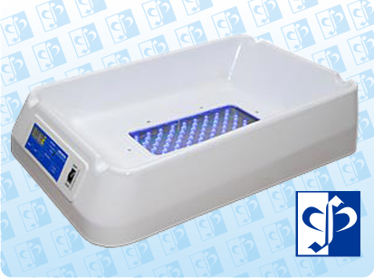
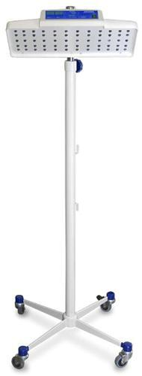
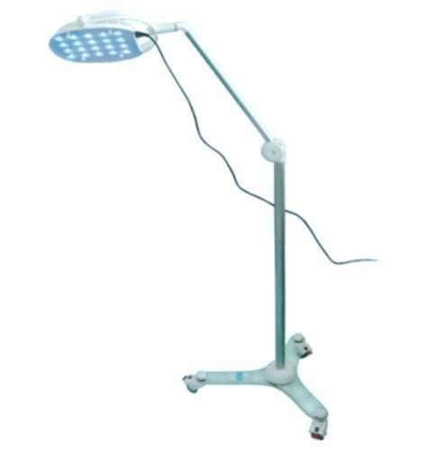
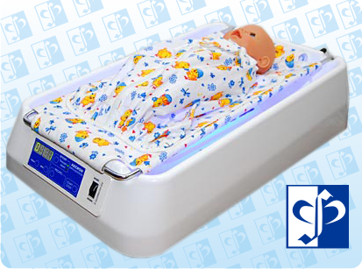
Оборудование для фототерапии

Slide 37
Современные и перспективные методы лечения неконъюгированной гипербилирубинемии новорожденных
Фототерапия маловесных недоношенных детей (с ЭНМТ при рождении):
профилактическая фототерапия сразу после рождения (для снижения риска неблагоприятных неврологических исходов)*
Блокаторы гемоксигеназы: металлопорфирин, D-пеницилламин.
Холистирамин (снижает энтерогепатическую циркуляцию НБ за счет его связывания в кишечнике) – 0,25 – 0,5 г/кг/сут
* 1) Jangaard KA, Vincer MJ, Allen AC (2007) A randomized trial of aggressive versus conservative phototherapy for hyperbilirubinemia in infants weighing less than 1500 g: Short- and long-term outcomes. Paediatr Child Health 12:853–858.
2) Morris BH, Oh W, Tyson JE et al (2008) Aggressive vs. conservative phototherapy for infants with extremely low birth weight. N Engl J Med 359:1885–1896
Металлопорфирин, D-пеницилламин
Гем
Биливердин
НБ
Гемоксигеназа
Биливердинредуктаза

Slide 38
Клиническая классификация неонатальных желтух
Неонатальные желтухи
Физиологические:
Патологические:
- транзиторная желтуха новорожденных (конъюгационная)
- гемолитические
конъюгационные
- печеночные
- механические

Slide 39
Обструктивные (механические) неонатальные желтухи
Холестаз
Атрезии и гипоплазии желчных путей
Муковисцидоз
Синдром сгущения желчи
Дефицит альфа-I-антитрипсина

Slide 40
Холестаз
Холестаз – это снижение или прекращение тока желчи. Критерий диагноза - ↑конъюгированного билирубина >20% от повышенного общего.
Этиология:
Сепсис.
Вирусные инфекции (в т.ч. внутриутробные):
ЦМВ;
Герпес-вирусы (simplex, zoster);
краснуха;
реовирусы;
аденовирусы;
энтеровирус;
парвовирус В6;
вирус синцитиальных гигантоклеточных гепатитов с парамиксовирусоподобными включениями;
вирусы гепатита В и Е.
Бактериальные и паразитарные инфекции:
сифилис;
туберкулез;
листериоз;
токсоплазмоз;
малярия.
Патогенез:
снижение секреции органических ионов;
мальабсорбция жиров;
повышение ПБ

Slide 41
Холестаз
Клиника:
затяжная желтуха более 2 - 3 недель;
белая окраска стула (чаще на 3 - 4 неделе);
зеленоватый оттенок стула (биливердин);
интенсивная окраска мочи;
увеличенная и плотная печень;
признаки портальной гипертензии;
дисфункция коагуляции
Лечение:
этиотропная терапия (а/б, противовирусная);
физиотерапия (магнитофорез с магнезией);
холекинетики - магния сульфат 12,5% по 1 – 2 мл х 2 – 3 р/сут. per os,
холеретики - урсофальк - 10 - 15 мг/кг/сут до 30 – 40 мг/кг/сут; при длительном лечении поддерживающая доза – 10 мг/кг/сут
антиоксиданты - хофитол по 1 - 3 капли х 3 раза в сутки.

Slide 42
Синдром сгущения желчи
Этиология:
обезвоживание;
диуретическая терапия;
анаболические гормоны;
макролиды
Клиника:
обесцвеченый стули при НБ;
повышение уровня БДГ >25 мкмоль;
исчезает ч/з 1 - 4 дня спонтанно или под влиянием холекинетиков.
Лечение:
холекинетики;
физиотерапия.

